Slide 1

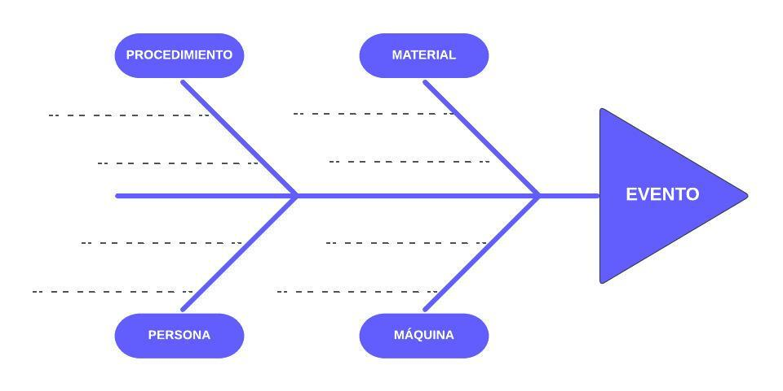
Método diagrama ISHIKAWA.
Asignar la unidad a otro servicio y hacer un análisis de la nueva unidad asignada
(Hacer una comunicación a todos los usuarios de vehículos livianos)
Hacer una comparación entre los últimos tres meses y los próximos tres meses

Slide 2

Método diagrama ISHIKAWA.
El método diagrama de Ishikawa también llamado espina de pescado es un método de análisis de causa utilizado para determinar la causa o causas raíces de un evento.
Este método se compone de 4 aspectos a tener en cuenta:
Procedimiento
Persona
Material
Maquina
Procedimiento: Se debe evaluar si existe instrucción o procedimiento de trabajo que especifique como debe realizar el trabajo el operario y bajo que medidas de control.
3) Material: Se debe evaluar si los materiales utilizados son los correctos para la operación a realizar (Ej. Tipo de Epp, herramienta manual, tipo de bomba, entre otros)
2) Persona: Se debe evaluar los aspectos humanos que pueden haber contribuido para que ocurra el evento. (Ej. Situación anímica, carga horaria, falta de experiencia, entre otros)
4) Maquina: Se debe evaluar todos los factores de la maquina e instalación, que durante el trabajo pudo haber sufrido una variación y contribuido para que ocurra el evento.

Slide 3
Método diagrama ISHIKAWA.
Desarrollo:
Aspecto | Detalle (5 por que) | Causa raíz
Procedimiento | El limite de velocidad es 60 | Asignar la unidad a otro servicio y hacer un análisis de la nueva unidad asignada
Personal | La camioneata acompaña el equipo H16 pero el equipo no presenta roturas, por eso suponemos que no es una cuestión del chofer. Son varios los choferes que usan la unidad. El personal tiene compromiso
Material | Los caminos están en mal estado La calidad de los repuestos no es original No hay espacio para stockear repuestos. La unidad rompe el tren detalantero cada 40.000 Km | Los caminos están en mal estado (Hacer una comunicación a todos los usuarios de vehículos livianos) Hacer una comparación entre los últimos tres meses y los próximos tres meses
Maquina | La camioneta había chocado Las UL afectadas al mismo servicio presentan roturas similares

